Slide 1
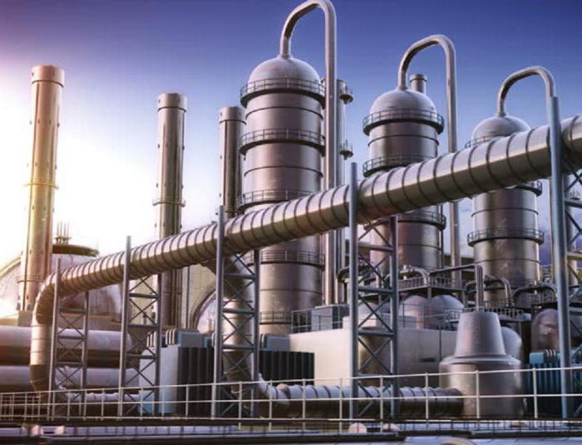
UNIVERSIDADE FEDERAL DO TRIÂNGULO MINEIRO
ENGENHARIA QUÍMICA
CINÉTICA QUÍMICA E CÁLCULO DE REATORES I
Prof. Priscila Pereira Silva
priscila.silva@uftm.edu.br
2020

Slide 2
AULA 02
EXTENSÃO DA REAÇÃO

Slide 3
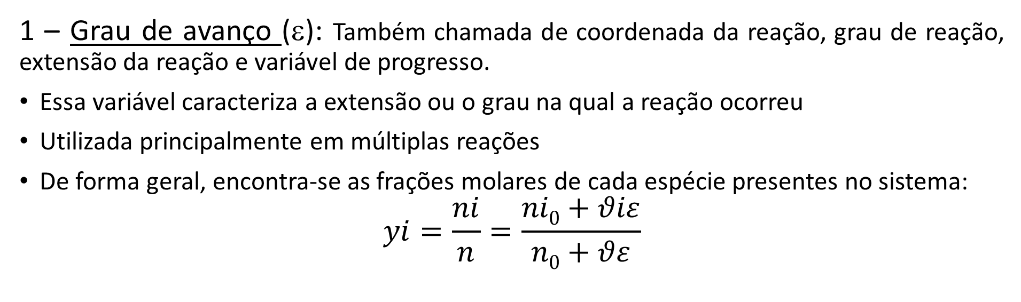
Extensão da Reação
Grau de Avanço
Conversão
1 – Grau de avanço (ε): Também chamada de coordenada da reação, grau de reação, extensão da reação e variável de progresso.
Essa variável caracteriza a extensão ou o grau na qual a reação ocorreu
Utilizada principalmente em múltiplas reações
De forma geral, encontra-se as frações molares de cada espécie presentes no sistema:
$$yi=\frac{ni}{n}=\frac{ni0+θiε}{n0+θε}$$
υi _{(reagentes)} < 0
υi _{(produtos)} > 0

Slide 4
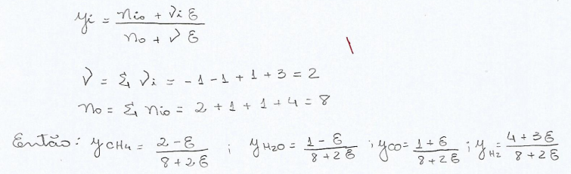
Exemplo 01:
Para um sistema no qual ocorre a seguinte reação: CH₄ + H₂O → CO + 3H₂ admita que estejam presentes inicialmente 2 mols de CH₄, 1mol de H₂O, 1mol de CO e 4 mols de H₂. Determine expressões para as frações molares yi como funções de ε

Slide 5
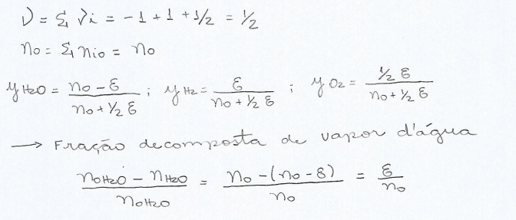
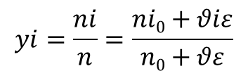
Exemplo 02:
Considere um vaso que contenha inicialmente somente n₀ mols de vapor d’água. Se houver a decomposição de acordo com a reação: H₂O → H₂ + ½ H₂O, determine expressões para as frações molares de cada espécie química e a fração decomposta do vapor d’água.
$$yi=\frac{ni}{n}=\frac{ni0+θiε}{n0+θε}$$

Slide 6
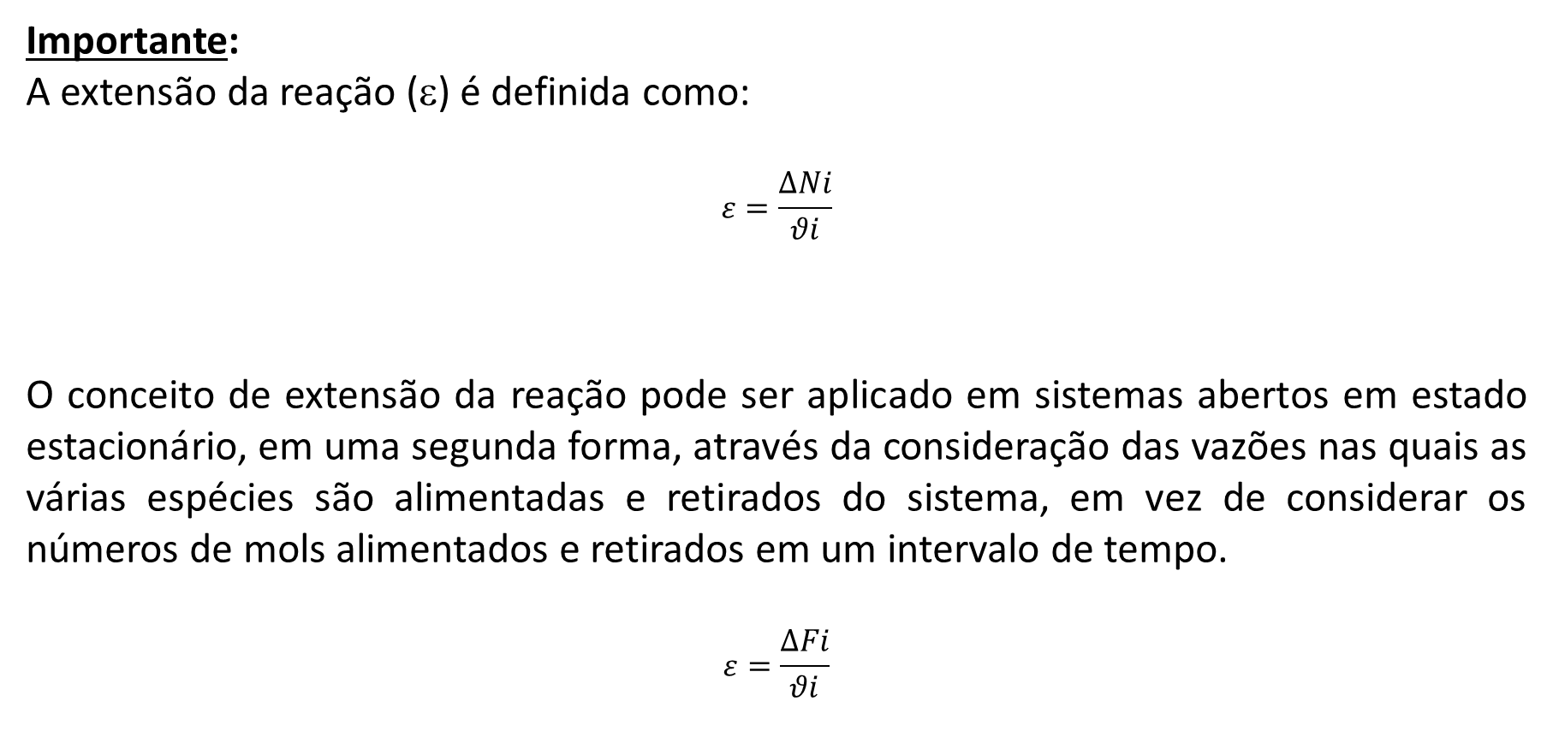
Importante:
A extensão da reação (ε) é definida como:
$$ε=\frac{∆Ni}{θi}$$
O conceito de extensão da reação pode ser aplicado em sistemas abertos em estado estacionário, em uma segunda forma, através da consideração das vazões nas quais as várias espécies são alimentadas e retirados do sistema, em vez de considerar os números de mols alimentados e retirados em um intervalo de tempo.
$$ε=\frac{∆Fi}{θi}$$
υi _{(reagentes)} < 0
υi _{(produtos)} > 0
ΔNi _{(reagentes)} < 0
ΔNi _{(produtos)} >0

Slide 7

Exemplo 03 (a):
A reação de hidrólise do tiofeno: C₄H₄S + 4 H₂ → C₄H₁₀ + H₂S, ocorre a uma pressão total de aproximadamente 1 atm e 250°C sobre um catalisador sólido contendo cobalto e molibdênio. Suponha que os dados abaixo foram obtidos:
Dados da planta piloto para teste do catalisador
Espécies | Mols (in) | Mols (out)
C₄H₄S | 75,3 | 5,3
H₂ | 410,9 | 145,9
C₄H₁₀ | 20,1 | 75,1
H₂S | 25,7 | 95,7
Esta reação está realmente acontecendo nesse sistema?

Slide 8
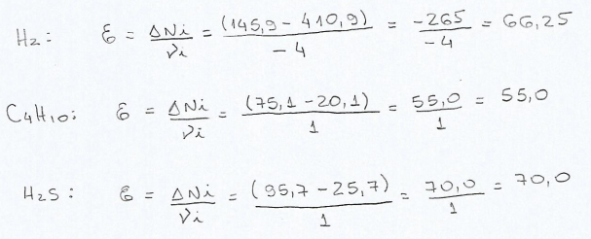
Dados da planta piloto para teste do catalisador
Espécies | Mols (in) | Mols (out)
C₄H₄S | 75,3 | 5,3
H₂ | 410,9 | 145,9
C₄H₁₀ | 20,1 | 75,1
H₂S | 25,7 | 95,7

Slide 9
Se o comportamento do sistema real não pode ser descrito por uma reação estequimetricamente simples, provavelmente mais de uma reação esteja ocorrendo.

Slide 10
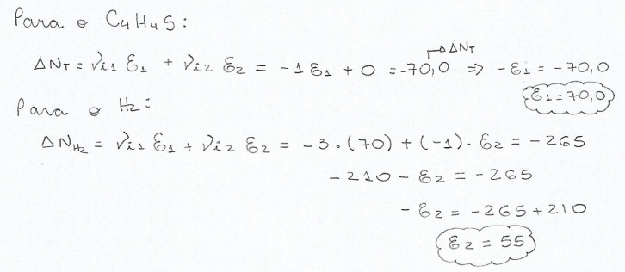
Exemplo 03 (b):
Suponha que as duas reações a seguir ocorram na planta – piloto da hidrogenólise do tiofeno:
C₄H₄S + 3 H₂ → C₄H₈ + H₂S
C₄H₈ + H₂ → C₄H₁₀
Os dados da planta piloto são estequiometricamente consistentes com estas reações?

Slide 11
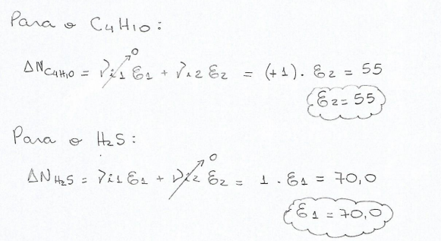
C₄H₄S + 3 H₂ → C₄H₈ + H₂S
C₄H₈ + H₂ → C₄H₁₀
Esses cálculos mostram que os dados fornecidos, provavelmente são consistentes com a hipótese de que as reações acima são as únicas que ocorrem

Slide 12

Exemplo 03 (c):
Considerando que as duas reações anteriores ocorrem no sistema, qual a quantidade de buteno (C₄H₈) que deveria ser encontrada no efluente da planta piloto?
Assim, não havendo buteno na alimentação do reator, esperamos identificar 15 mols de C₄H₈ na corrente de saída do reator

Slide 13
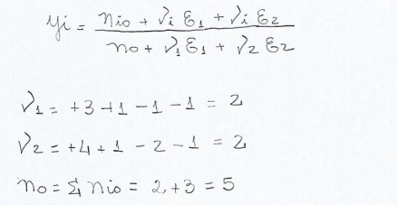
Exercício:
Considere um sistema no qual as seguintes reações ocorrem:
CH₄ + H₂O → CO + 3 H₂ (1)
CH₄ + 2 H₂O → CO₂ + 4 H₂ (2)
Se estiverem presentes inicialmente 2 mols de CH₄ e 3 mols de H₂O, determine expressões para os Y_{i} como funções de ε₁ e ε₂
1° maneira:

Slide 14
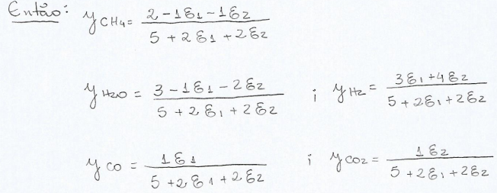
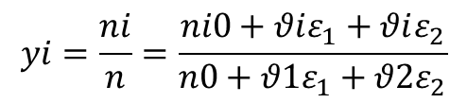
CH₄ + H₂O → CO + 3 H₂ (1)
CH₄ + 2 H₂O → CO₂ + 4 H₂ (2)
$$yi=\frac{ni}{n}=\frac{ni0+θiε_{1}+θiε_{2}}{n0+θ1ε_{1}+θ2ε_{2}}$$

Slide 15
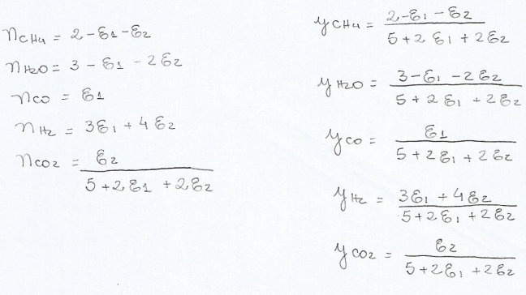
CH₄ + H₂O → CO + 3 H₂ (1)
CH₄ + 2 H₂O → CO₂ + 4 H₂ (2)

Slide 16
EXERCÍCIOS

Slide 17
obrigada

